Slide 1

Отчет об исполнении бюджета за 2025 год

Slide 2
ОСНОВНЫЕ ПОКАЗАТЕЛИ ДОХОДОВ БЮДЖЕТА ВИНОГРАДОВСКОГО МУНИЦИПАЛЬНОГО ОКРУГА ЗА 2025 ГОД
руб.)
Налоговые доходы | 175 560 423,30
Неналоговые доходы | 31 780 713,18
Итого: | 207 050 136,48

Slide 3
СТРУКТУРА НАЛОГОВЫХ ДОХОДОВ БЮДЖЕТА
ВИНОГРАДОВСКОГО МУНИЦИПАЛЬНОГО ОКРУГА ЗА 2025 ГОД
Всего 175 269 423,30 руб.

Slide 4
СТРУКТУРА НЕНАЛОГОВЫХ ДОХОДОВ БЮДЖЕТА
ВИНОГРАДОВСКОГО МУНИЦИПАЛЬНОГО ОКРУГА ЗА 2025
ГОД
Всего 31 780 713,18 руб.

Slide 5
СТРУКТУРА БЕЗВОЗМЕЗДНЫХ ПОСТУПЛЕНИЙ ЗА 2025 ГОД

Slide 6
ОСНОВНЫЕ ПОКАЗАТЕЛИ ДОХОДОВ БЮДЖЕТА ВИНОГРАДОВСКОГО МУНИЦИПАЛЬНОГО ОКРУГА ЗА 2025 ГОД
руб.)
Налоговые доходы | 175 560 423,30
Неналоговые доходы | 31 780 713,18
Безвозмездные поступления | 860 760 669,68
Всего доходов | 1 067 810 806,16

Slide 7
СТРУКТУРА ДОХОДОВ БЮДЖЕТА ВИНОГРАДОВСКОГО МУНИЦИПАЛЬНОГО ОКРУГА ЗА 2025 ГОД

Slide 8
РАСХОДЫ БЮДЖЕТА ВИНОГРАДОВСКОГО МУНИЦИПАЛЬНОГО ОКРУГА
1 090 646 404,48 РУБ.

Slide 9
СТРУКТУРА РАСХОДОВ БЮДЖЕТА ВИНОГРАДОВСКОГО МУНИЦИПАЛЬНОГО ОКРУГА ЗА 2025 ГОД
Прочее 18%
Социальная сфера 82%

Slide 10
ОСНОВНЫЕ НАПРАВЛЕНИЯ РАСХОДОВАНИЯ СРЕДСТВ БЮДЖЕТА ВИНОГРАДОВСКОГО МУНИЦИПАЛЬНОГО ОКРУГА, руб.
Общегосударственные вопросы
125 234 452,20
Национальная оборона
2 071 522,50
Национальная безопасность
4 443 775,91
Национальная экономика (транспорт, дороги)
39 509 890,28
Жилищно-коммунальное хозяйство
25 294 136,68
Охрана окружающей среды
2 398 398,32
Образование
740 075 409,28
Культура
122 192 367,23
Социальная политика
29 326 452,08
Физическая культура и спорт
100 000,00

Slide 11
ИСПОЛНЕНИЕ БЮДЖЕТА В РАМКАХ МУНИЦИПАЛЬНЫХ ПРОГРАММ ЗА 2025 ГОД, ТЫС. РУБ.
ВСЕГО – 175 560 590,10 руб.
в т. ч. за счет средств местного бюджета – 34 316 626,86 руб.

Slide 12
РАСХОДЫ БЮДЖЕТА ЗА СЧЕТ СРЕДСТВ РЕЗЕРВНОГО ФОНДА
3 010 462,39 руб.

Slide 13
РЕЗУЛЬТАТ ИСПОЛНЕНИЯ БЮДЖЕТА ЗА 2025 ГОД, РУБ.
Доходы
1 067 810 806,16
Расходы
1 090 646 404,48
Дефицит
22 835 598,32

Slide 14
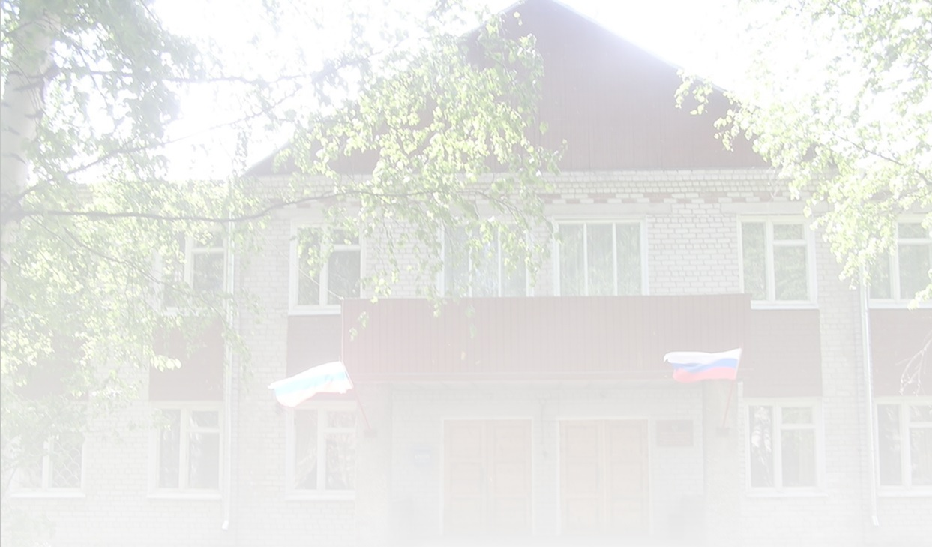
СПАСИБО ЗА ВНИМАНИЕ

